Slide 1

Правописание буквосочетаний жи-ши
ВЫХОД
FokinaLida.75@mail.ru

Slide 2

Выбери тренажёр
Тренажёр № 1
«Вставь
пропущенную
букву»
Тренажёр № 2
«Исправь
ошибки
в предложениях»
ВЫХОД

Slide 3
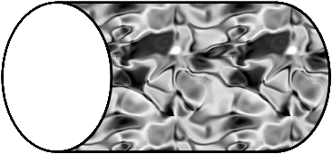
Вставь пропущенные буквы:
вершина
ножи
лужи
жираф

Slide 4
Вставь пропущенные буквы:
камыши
крыши
пришивает
шишка

Slide 5
Вставь пропущенные буквы:
ландыши
чертежи
жизнь
жилет

Slide 6
Вставь пропущенные буквы:
жители
ежи
карандаши
кувшин

Slide 7
Исправь ошибки в предложениях:
Наши машынки стоят в гараже.
У Серёжи и Алёши стрижы.
Чижык живёт на даче.
Стрижы – птицы, а ерши – рыбы.
У Дашы и Маши душистые ландышы.
Наши машинки стоят в гараже.
У Серёжи и Алёши стрижи.
Чижик живёт на даче.
Стрижи – птицы, а ерши – рыбы.
У Даши и Маши душистые ландыши.
Проверка

Slide 8
ВЫХОД
Использованные ресурсы:
Набойщикова Н. В. Тренинговые карточки по русскому языку для начальной школы. 1-4 класс. Волгоград: Учитель, 2003, 93 с.
http://metodisty.ru/m/files/view/tehnologicheskii_priem_-volshebnaya_truba
Технологический приём Е. А. Чулихиной «Волшебная труба»
http://metodisty.ru/m/files/view/zhakulina_i-v-_tehnologicheskii_priem_-volshebnaya_truba-_dlya_MS_PowerPoint_-rus-yaz-_1-4_kl Жакулина И. В. технологический приём «Волшебная труба» для для MS PowerPoint (рус.яз., 1-4 кл.)
http://img-fotki.yandex.ru/get/4412/131709560.0/0_63feb_16bfae47_XL
Фон первого слайда
http://tel.by/uploads/posts/2010-12/1293808145_detskoe-360x640-wall-tel.by-12.png Слоник

